Slide 1

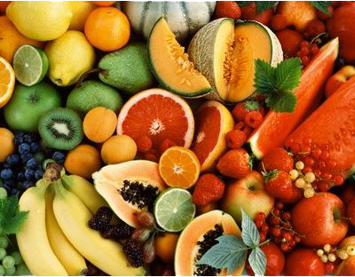
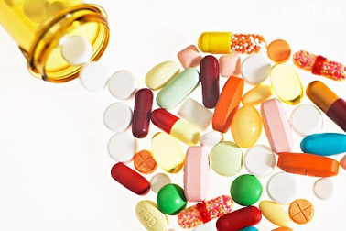
Вітаміни, як компоненти
Підготувала
Учениця 11 класу
Гозалішвілі Маріам

Slide 2
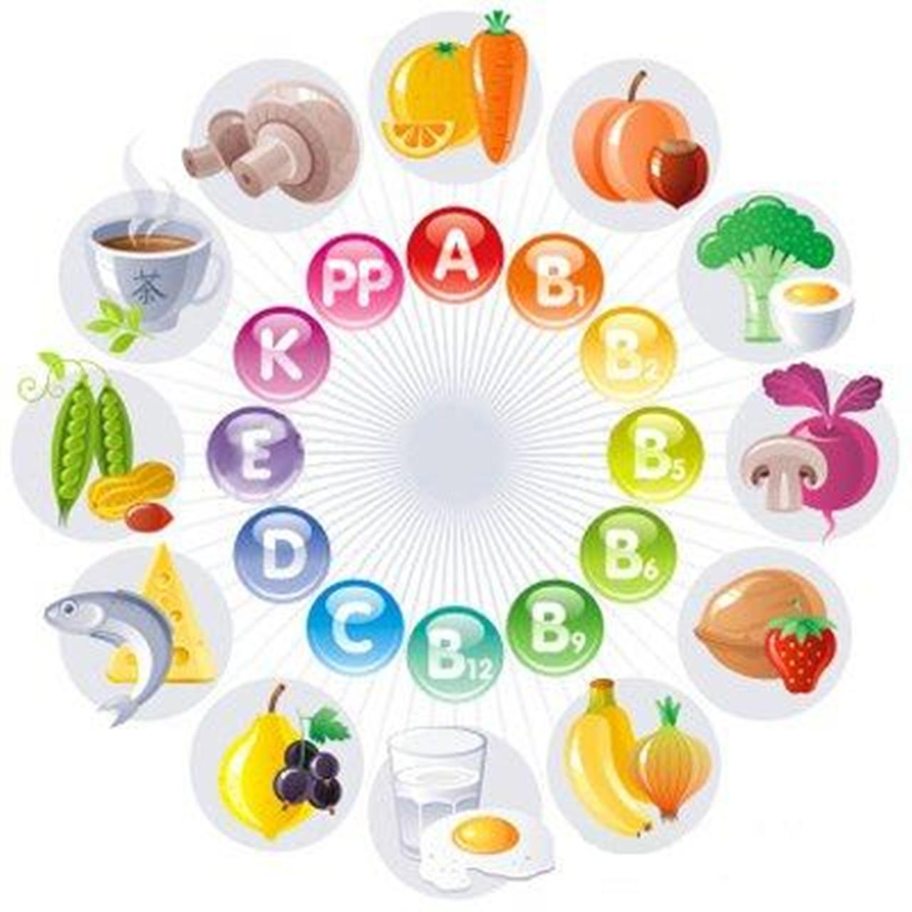
Вітамі́ни — низькомолекулярні органічні сполуки різної хімічної природи,
що необхідні для життєдіяльності живого організму в малих дозах, і не
утворюються в самому цьому організмі в достатній кількості, через що
повинні надходити із їжею.

Slide 3
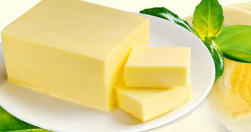
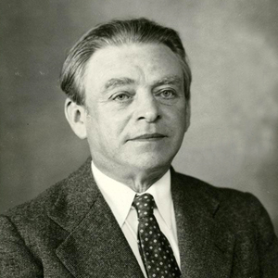
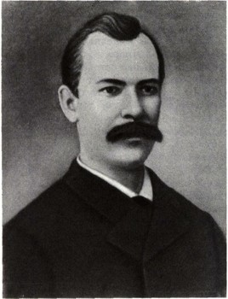
Трішки історії…
Вперше штучно синтезував вітамін польський біохімик Казимир Функ у 1911 році.
Через рік він придумав і назву - від латинського "vita" - "життя".
Зараз відомо близько 50 видів вітамінів.
Вітаміни відкрив
М.І. Лунін у 1880 році.

Slide 4
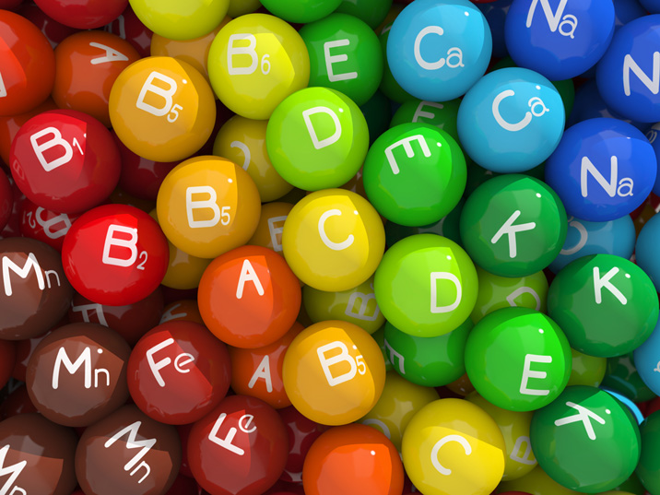
Вітаміни
Водорозчинні вітаміни: В1 (тіамін),
B2 (рибофлавін), В3 (нікотинамід, нікотинова кислота),
B5 (пантотенова кислота),
B6 (піридоксин,піридоксаль, піридоксамін),
H (B7) (біотин),
B9 (фолієва кислота), B12 (кобаламін),
B4 (аденін),
B8 (інозитол), B10 (параамінобензойна кислота),
B11 (BC) (холін), С (аскорбінова кислота)
Жиророзчинні вітаміни:
А (ретинол),
D2 (кальциферол),
D3 (холекальциферол),
Е (токоферол),
К1 (філохінон).

Slide 5
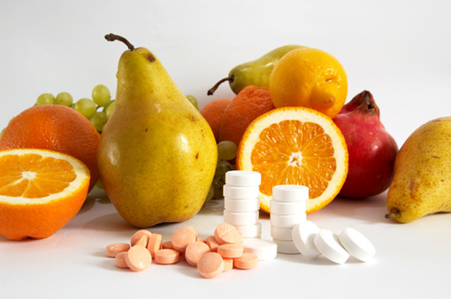
Кожен день у наш організм потрапляють вітаміни: з кожним прийомом їжі чи смачних таблеток -вітамінок і навіть від сонця.

Slide 6


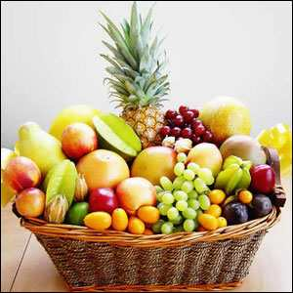
Дефіцит вітамінів, особливо у дітей, може зупинити належний розвиток і ріст, приводить до різних захворювань, втоми, розгубленості.

Slide 7



Тож для того щоб гарно навчатися, бути здоровим та сповненим сил нам потрібно
правильно харчуватися, щоб забезпечувати наш організм всіма потрібними елементами.

Slide 8
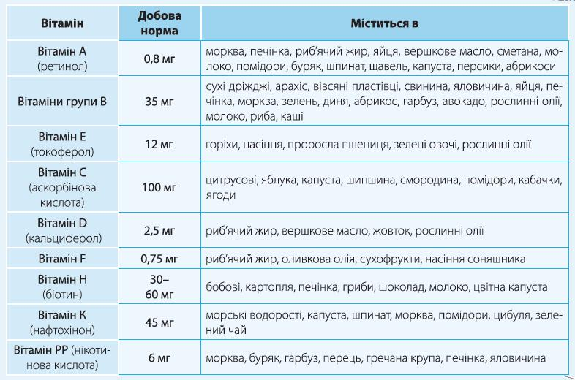

Slide 9
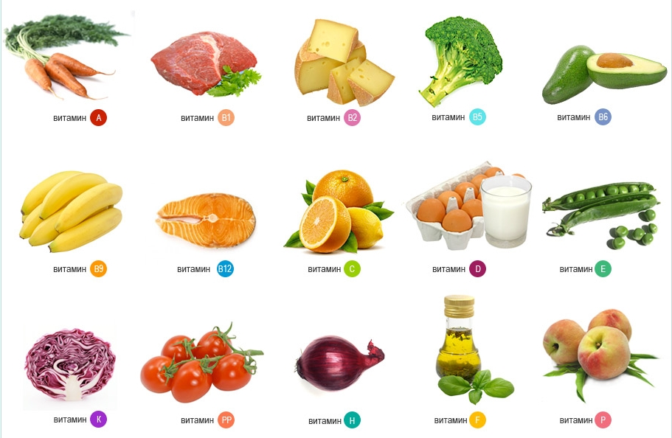

Slide 10

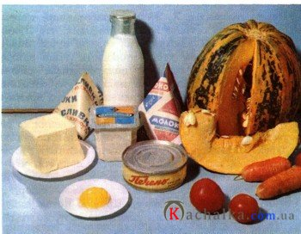
ВІТАМІН А
Вітамін А є одним із найважливішим для дітей. Він необхідний для нормального розвитку і росту дитини. А ще він корисний для зору і робить нашу шкіру здоровою і еластичною.

Slide 11
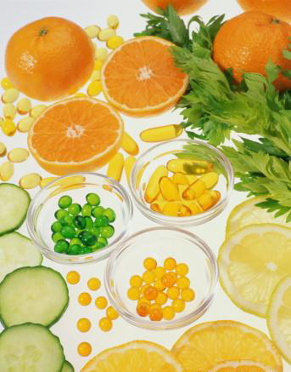
ВІТАМІН С
Вітамін С дуже важливий для всіх людей. Він потрібен для нормальної роботи всього організму. Також він допомагає залишатися нам здоровими і захищає від різних інфекцій.

Slide 12
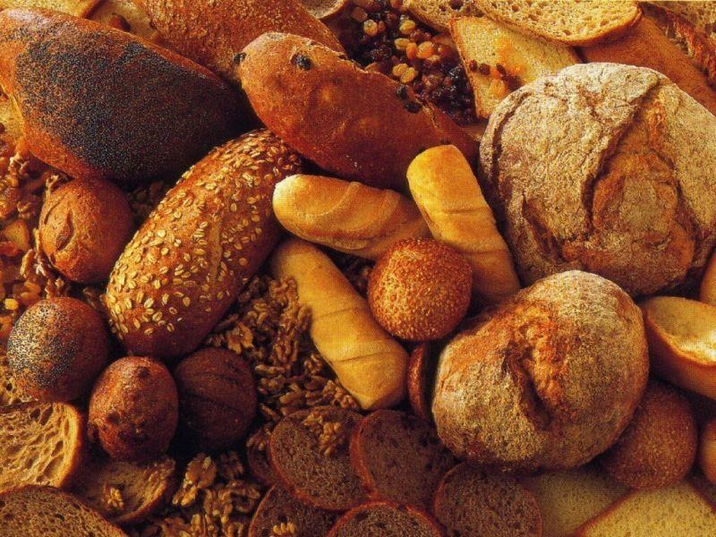

Вітамін Е
Вітамін Е добре впливає на очі. Він потрібен для нормального обміну речовин у нашому організмі та для роботи печінки і нервової системи.

Slide 13

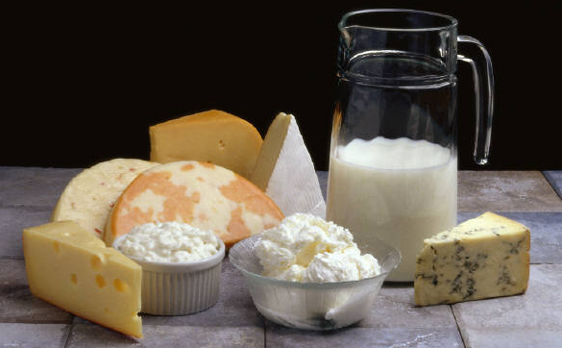
Вітамін D
Вітамін D ще називають “вітаміном сонця”, бо за умов достатнього перебування на сонці, він утворюється в шкірі під дією сонячних променів. Він потрібен для росту і укріплення кісток а також підтримує нашу імунну систему.

Slide 14

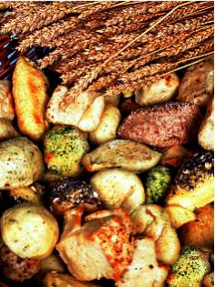
Вітаміни групи В
Вітаміни групи B мають різноманітні функції: сприяють росту, допомагають травленню, нормалізують роботу м’язів, серця, нервової системи, потрібні для криси наших шкіри та волосся.

Slide 15
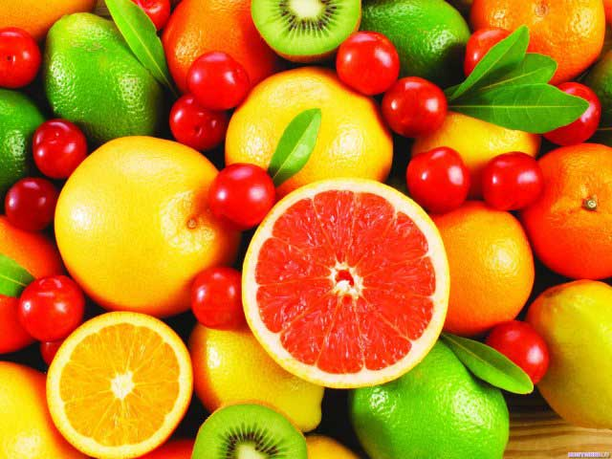
Значення вітамінів.
Входять до складу ферментів..
Впливають на обмін речовин.
Впливають на ріст та розвиток організму.
Підвищують опір організму до несприятливих факторів середовища.

